Slide 1
Планування і контроль на підприємстві
Планування виробничої інфраструктури
План
1. Поняття та елементи виробничої інфраструктури підприємства
2. Особливості планування діяльності елементів виробничої інфраструктури

Slide 2
Інфраструктура підприємства
Інфраструктура підприємства
комплекс цехів, господарств і служб підприємства, які забезпечують необхідні умови для функціонування підприємства в цілому
підрозділи підприємства, які не беруть безпосередньої участі у створенні продукції, але своєю діяльністю створюють умови, необхідні для роботи основних виробничих цехів
Виробнича інфраструктура підприємства
допоміжні та обслуговуючі (дільниці) та господарства (ремонтне, інструментальне, транспортне, енергетичне, складське);
споруди та комунікації (внутрішньозаводські шляхи, під’їзні колії, мости, естакади, трубопроводи, лінії електропередачі, зв’язку, природоохоронні споруди);
засоби збирання та обробки інформації.

Slide 3
Планування інфраструктури
Метою планування діяльності підрозділів виробничої інфраструктури є: обґрунтування виробничої програми підрозділу на один рік, квартал, місяць; розрахунок потреби в персоналі; обґрунтування витрат виробництва в умовах швидкозмінної ринкової кон’юнктури.
Слід звернути увагу на те, що виробнича інфраструктура характерна для великих та середніх підприємств, а малі підприємства користуються, здебільшого, послугами сторонніх спеціалізованих організацій.

Slide 5
Склад інфраструктури
Інструментальне господарство забезпечує підприємство постачанням, проектуванням, плануванням, виготовленням, зберіганням, обліком і ремонтом необхідного підприємству інструменту з доставкою його на робочі місця
Ремонтне господарство забезпечує підтримку в технічно-справному стані великого, а часом складського парку технічного обладнання основних цехів шляхом його обслуговування, ремонту і модернізації.
Енергетичне господарство. Оскільки сучасні виробництва є великими споживачами палива, електроенергії, газу, води, зрідженого повітря, то енергетичне господарство займає значне місце у виробничій інфраструктурі. Енергетичне господарство забезпечує енергією основні, допоміжні цехи і всі підрозділи та служби підприємства.
Транспортне господарство виконує великий обсяг транспортно-складських, вантажно-розвантажувальних робіт з виконання внутрішнього і зовнішнього вантажооборотів.
Складське господарство забезпечує зберігання запасів сировини і матеріальних ресурсів, готової продукції.

Slide 6
Планування роботи інструментального господарства
Інструментальне господарство – це сукупність підрозділів, зайнятих придбанням, проектуванням, виготовленням, відновленням і ремонтом технологічного оснащення, його обліком, збереженням і видачею на робочі місця
Склад інструментального господарства
· інструментальний відділ, який займається централізованим постачанням інструментів і пристосувань, а також їхнім проектуванням;
· інструментальний цех, який займається виготовленням, ремонтом і відновленням спеціального оснащення й інструменту;
· центральний інструментальний склад, який здійснює збереження, облік і видачу у виробництво інструменту й оснащення;
· цехові інструментальні комори, які безпосередньо обслуговують робітників інструментом і технологічним оснащенням.

Slide 7
Планування роботи інструментального господарства
План роботи
обсяг випуску продукції, в якому вказується обсяг продукції у грошовому та натуральному вираженні
чисельність та заробітна плата, що розраховуються за аналогічними показниками основних цехів
собівартість, де містяться калькуляції окремих видів технологічного оснащення, робіт, послуг, а також кошторис витрат на виробництво
Розрахунки річної потреби щодо інструменту здійснюють на підставі запланованих обсягів виробництва продукції, номенклатури потрібної для цього оснастки і норм витрат інструменту.
Для безперервного функціонування виробничого процесу необхідно мати певну мінімальну кількість інструменту, тобто його обіговий фонд:
ОФ = Іціс + Іірс + Ірм + Ірем , (1)
де ОФ – обіговий фонд інструменту, шт.;
Іціс – запас інструменту на центральному інструментальному складі, шт.;
Іірс – запас інструменту на інструментально-роздавальних складах, шт.;
Ірм – кількість інструменту на робочих місцях, шт.;
Ірем – кількість інструменту, що знаходиться на ремонті, шт.

Slide 8
Планування роботи інструментального господарства
Розрахунки потреби за кожним видом інструментів ведуться для діючого виробництва та виробництва нових виробів окремо.
При розрахунку потреби в оснащенні для діючого виробництва враховують його витрати для виконання планового обсягу виробництва, а також змінні величини обігового фонду протягом планового періоду:
Іпл = ВІпл + (ОФнкпп – ОФфппп), (2)
де Іпл – планова потреба в інструменті, шт.;
ВІпл – витрати інструменту в плановому періоді, шт.;
ОФнкпп – норматив обігового фонду на кінець планового періоду, шт.;
ОФфппп – фактичний обіговий фонд на початок планового періоду, шт.;
ОФпл – планова потреба в обіговому фонді, шт.

Slide 9
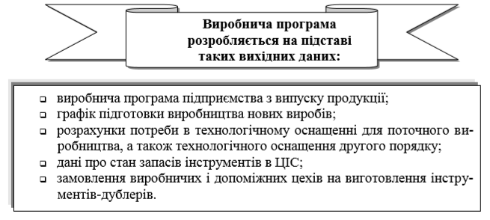
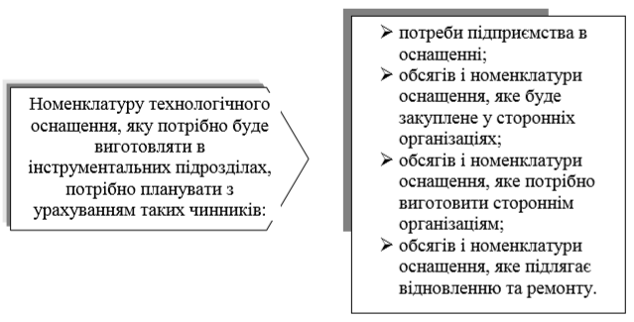

Slide 10
Планування роботи ремонтного господарства
Ремонтне виробництво – це сукупність виробничих підрозділів, що здійснюють комплекс заходів щодо нагляду за станом устаткування, його обслуговування й ремонту. На великих підприємствах до складу ремонтного господарства належать ремонтно-механічний, електроремонтний і ремонтно-будівельний цехи, ділянка з ремонту санітарно-технічного устаткування
Ремонт технологічного обладнання й устаткування на підприємствах здійснюється на базі
· системи ремонту за результатами технічної діагностики (усі види ремонту проводяться залежно від фактичної потреби в них після об’єктивного контролю технічного стану устаткування);
· системи планово-попереджувального ремонту – сукупності запланованих технічних і організаційних заходів щодо нагляду та ремонту, спрямованих на запобігання передчасного зносу устаткування, аварій, а також на підтримку його в технічно справному стані. Сюди ж відносять можливу модернізацію устаткування в процесі ремонту.
Роботи з технічного обслуговування та ремонту устаткування планують на підприємствах у формі перспективного плану, річних і місячних планів-графіків планово-попереджувального ремонту (ППР).

Slide 11
Планування роботи ремонтного господарства
Система ППР передбачає:
· огляди з метою оцінки ступеня зносу окремих деталей, усунення дрібних дефектів (несправностей);
· поточний ремонт – часткове розбирання машини, заміну зношених поверхонь, регулювання, зборку, іспит агрегатів на холостому ходу і під навантаженням;
· середній ремонт – розбирання вузлів, заміну і ремонт деталей, що зносилися в період між двома поточними ремонтами, фарбування устаткування, випробування устаткування тощо;
· капітальний ремонт потребує повного розбирання устаткування, огляду всіх його вузлів і деталей. До того ж виконується весь обсяг середнього ремонту і, крім того, ремонт усіх вузлів і механізмів, фундаментів і опор, заміна футеровки тощо. Для більшості видів устаткування капітальний ремонт супроводжується модернізацією

Slide 12
Планування роботи ремонтного господарства
Мета функціонування ремонтної служби – забезпечити основне виробництво послугами з ремонтного й технічного обслуговування устаткування з найменшими витратами

Slide 13
Планування роботи ремонтного господарства

Slide 14
Виробнича програма ремонтно-механічного цеху
Види робіт
капітальний та середній ремонт устаткування, малий ремонт та технічне обслуговування устаткування (в умовах централізованої системи ремонтного обслуговування)
виготовлення запасних частин і вузлів для ремонту
модернізація устаткування
монтаж та демонтаж устаткування
виготовлення нестандартного устаткування
інші роботи і послуги

Slide 15
Планування роботи ремонтного господарства
Планування собівартості виробництва РМЦ полягає у визначенні загального цехового кошторису витрат, кошторису на виконання капітального та середнього ремонтів та міжремонтне обслуговування, кошторису цехових витрат.
Калькуляційні одиниці під час складання кошторисів такі: одиниця ремонтної складності в процесі виконання ремонту устаткування; об’єкт модернізації, ремонту (верстата, лінії тощо); замовлення під час надання послуг стороннім організаціям і підрозділам свого підприємства, у тому числі невиробничим.

Slide 16
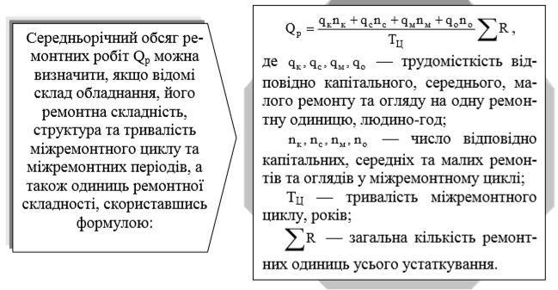

Slide 17
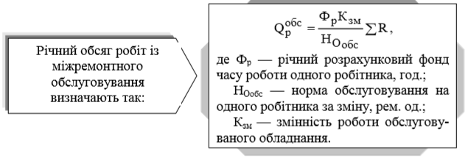

Slide 18
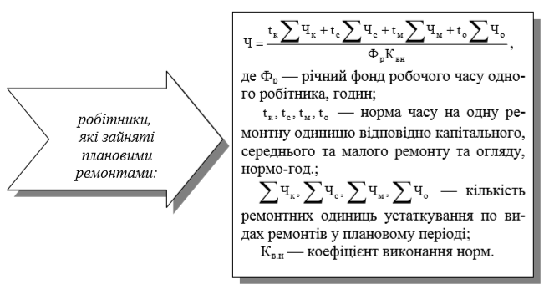
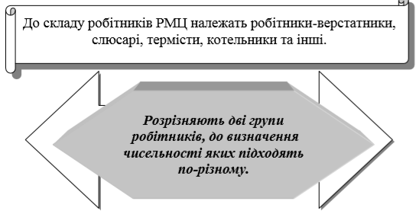
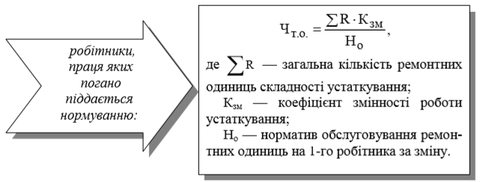

Slide 19
Планування роботи енергетичного господарства
Енергетичне господарство – це сукупність технічних засобів для забезпечення безперебійного постачання підприємства всіма видами енергії.
Досить часто підрозділи енергетичного господарства об’єднані в межах енергетичного цеху, до складу якого входять:
· електросилове обладнання – знижувальні й підвищувальні підстанції, генераторні й трансформаторні установки, електромережі, акумуляторне господарство;
· теплосилове обладнання – котельні, парові і повітряні мережі, компресори, водопостачання й водовідведення;
· газове устаткування – газові мережі, газогенераторні станції, холодильно-компресорні й вентиляційні установки;
· пічне обладнання – нагрівальні й термічні печі;
· слабкострумове обладнання – АТС, радіомережа, диспетчерський зв’язок;
· майстерні з ремонту, модернізації енергоустаткування.

Slide 20
Планування роботи енергетичного господарства
Завдання енергетичного цеху полягає в безперебійному постачанні виробництва всіма видами енергії, раціональному використанні енергетичного устаткування та підвищенні його коефіцієнта корисної дії, удосконалюванні техніки й організації енергетичного господарства, одержанні максимально можливої економії всіх видів енергії в разі зниження її собівартості.
Планування діяльності енергетичних цехів здійснюють планово-економічне бюро відділу головного енергетика, економісти цехів.

Slide 21
Нормування енергоспоживання
Нормування енергоспоживання полягає у визначенні його максимально допустимих витрат на відповідну облікову одиницю. Норми мають відображати прогресивний рівень енерговикористання, що відповідає передовій технології й організації виробництва. Норми енергоспоживання розраховують як питомі витрати енергії на одиницю продукції, робочі місця, агрегати, а також за дільницями, цехами і підприємству в цілому.
Норми енергоспоживання
Операційні
Сумарні
Цехові
Заводські

Slide 22
Визначення потреби в енергії
Загальну потребу в енергії (Езаг) визначають за такою формулою (розрахунок проводиться в кВт·год):
Езаг = Епл · Опл + Евл + Ест + Евт , (3)
де Епл – планова норма витрат палива та енергії на одиницю продукції;
Опл – плановий обсяг випуску продукції в натуральному або вартісному вираженні;
Евл – витрати енергії та палива на власні потреби (опалення, вентиляція, освітлення тощо);
Ест – енергія, яка буде відпущена стороннім споживачам;
Евт – втрати енергії в мережах.
Кількість електричної енергії для технологічних цілей розраховується двома шляхами:
· на планову програму;
· за потужністю встановленого устаткування.
Розрахунок на планову програму більш точний і застосовується у масовому та багатосерійному виробництві. У цьому випадку кількість необхідної електроенергії (Е) визначається за формулою:
Е = (ΣПоб · НМЧ · nв) / К, (4)
де ΣПоб – потужність, яка використовується при обробці одного виробу, кВт;
НМЧ – норма машинного часу на оброблення одного виробу, год;
nв – кількість виробів одного найменування, шт. / рік;
К – коефіцієнт, який враховує втрати електроенергії.
Необхідна кількість електроенергії (Е) за потужністю встановленого устаткування розраховується так:
Е = (ΣП · ФРЧ·К1·К2·К3) / К4, (5)
де ΣП – загальна потужність встановленого устаткування, кВт;
ФРЧ – фонд робочого часу цеху, год/рік;
К1 – коефіцієнт використання устаткування за потужністю;
К2 – коефіцієнт використання устаткування в часі;
К3 – коефіцієнт машинного часу, який визначається як відношення машинного часу до штучно-калькуляційного;
К4 – коефіцієнт, що враховує втрати електроенергії в мережах.

Slide 23
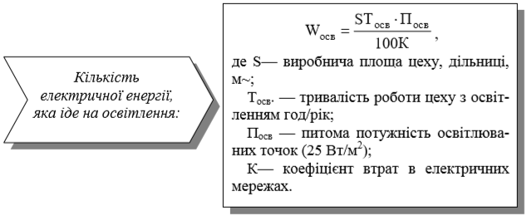
1000

Slide 24
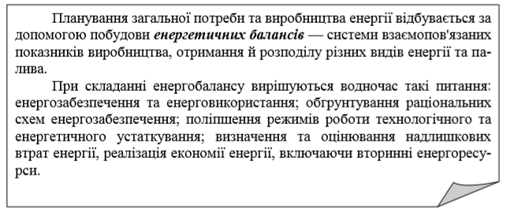

Slide 25
Енергетичні баланси
Енергетичний баланс є системою взаємопов’язаних показників, що характеризують потребу підприємства з різних видів енергії, а також джерела її покриття
за періодом складання (перспективні, поточні, звітні)
за видами енергоносіїв (конкретні – за видами енергії і палива, зведені – за сумою всіх видів енергії в однорідних одиницях, кВт*год, тоннах умовного палива)
за енергетичними процесами (силові, високотемпературні (понад 500 °С), середньотемпературні (200–500 °С), низькотемпературні (нижче 200°С) та освітлювальні)
за цеховим призначенням енергії (для технічних потреб, на освітлення тощо)
за об’єктами споживання (підприємство, цех, дільниця, вид технічного обладнання)

Slide 26
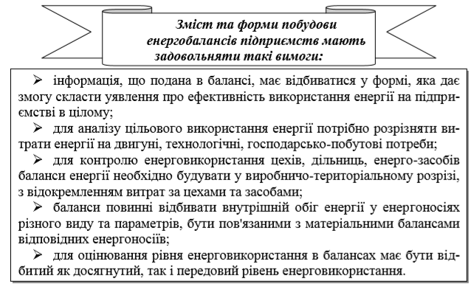
Енергетичні баланси

Slide 27
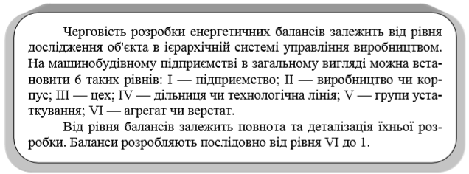
Енергетичні баланси
Побудову енергетичного балансу починають із його витратної частини і проводять у два етапи:
· планують потребу підприємства в усіх видах палива й енергії;
· визначають втрати в мережі та перетворювальних засобах.
Розроблення дохідної частини балансу (джерел покриття потреби в енергії) містить:
· розрахунок енергоресурсів підприємства, виходячи із потужності генеруючих установок і врахування можливого отримання палива та енергії від районних енергосистем;
· проектування режимів роботи агрегатів і розроблення балансів генеруючих установок;
· визначення кількості енергії, що відпускається на сторону.

Slide 28
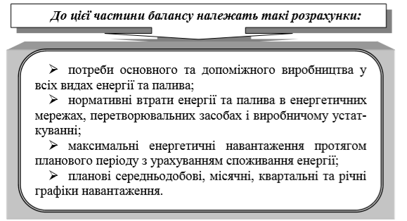

Slide 29
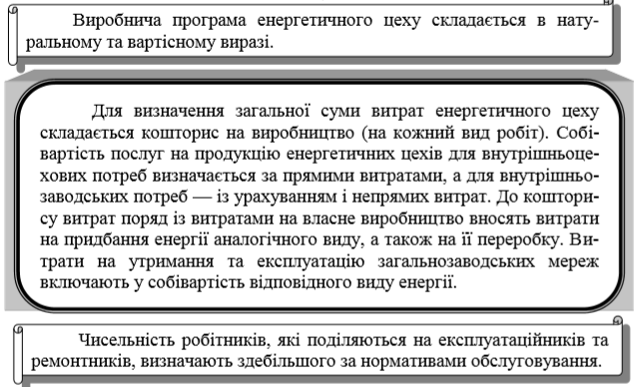

Slide 30
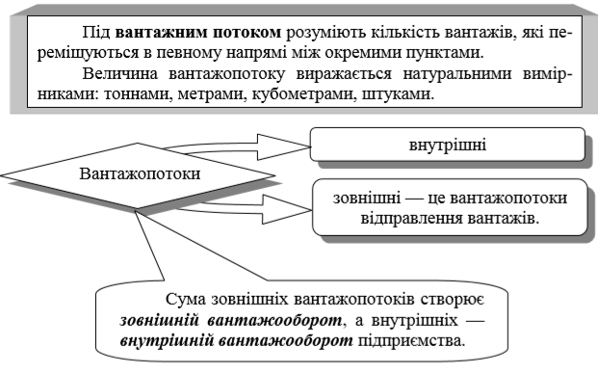
Планування транспортного обслуговування виробництва
Вантажооборотом заводу або цеху називають кількість вантажів, які потрібно перемістити за певний час (рік, квартал, місяць, добу, зміну). Вантажооборот підприємства дорівнює сумі окремих вантажопотоків.

Slide 31
Основними задачами транспортного господарства є:
1) забезпечення чіткого і безперервного функціонування виробничого процесу;
2) оптимальне використання всіх видів транспортних засобів;
3) механізація і автоматизація навантажувально-розвантажу-вальних робіт;
4) підвищення продуктивності праці робітників транспортного господарства;
5) зниження собівартості транспортних операцій.
На підприємствах з великими обсягами перевезень вантажів організовуються спеціалізовані цехи залізничного, автомобільного та інших видів транспорту. На середніх і невеликих підприємствах створюється єдиний транспортний цех. Транспортне господарство підприємства очолює начальник транспортно-технологічного відділу.

Slide 32
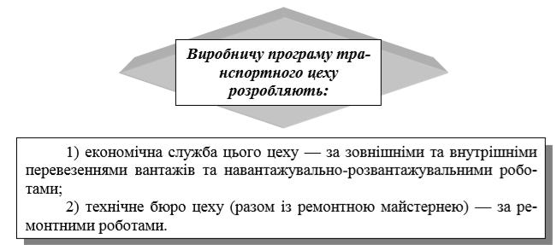
Планування транспортного обслуговування виробництва

Slide 33
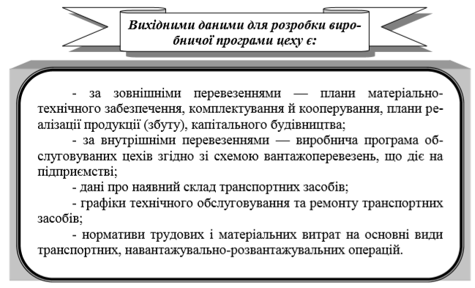
Планування транспортного обслуговування виробництва

Slide 34
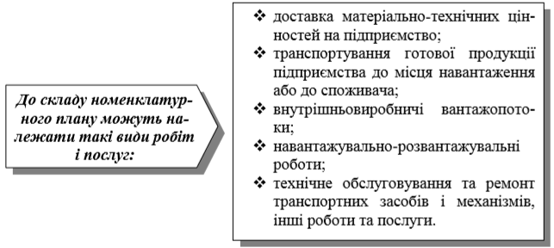
Планування транспортного обслуговування виробництва

Slide 35
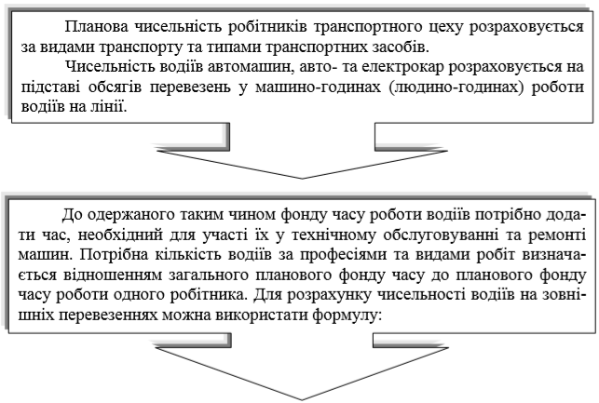
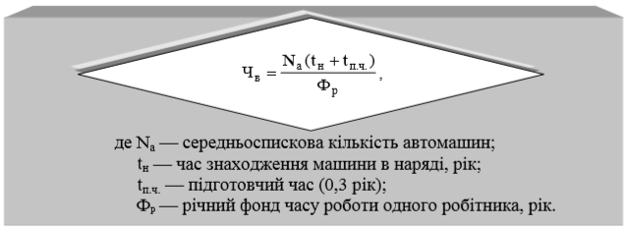

Slide 37
